Slide 1
Reduction des déchets & logements sociaux
Midi du logement social
1e avril 2025
23/09/2024

Slide 2
AfvalverminderING & sociale huisvesting
Middag over sociale huisvesting
1 april 2025
23/09/2024

Slide 3
Collecte des déchets des MENAGES
Traitement des déchets collectés :
Compostage des déchets de jardin
Biométhanisation des déchets alimentaires (2027)
Incinération
Etc.
Nettoyage des rues (avec les communes)
Service commercial (commerces, etc.)
Information & sensibilisation : axés principalement « participation aux collectes »
…
Régulateur
Permis & Contrôle
Monitoring & Rapportage
Soutien aux initiatives innovantes
Information & sensibilisation : axés principalement « réduction »
…

Slide 4
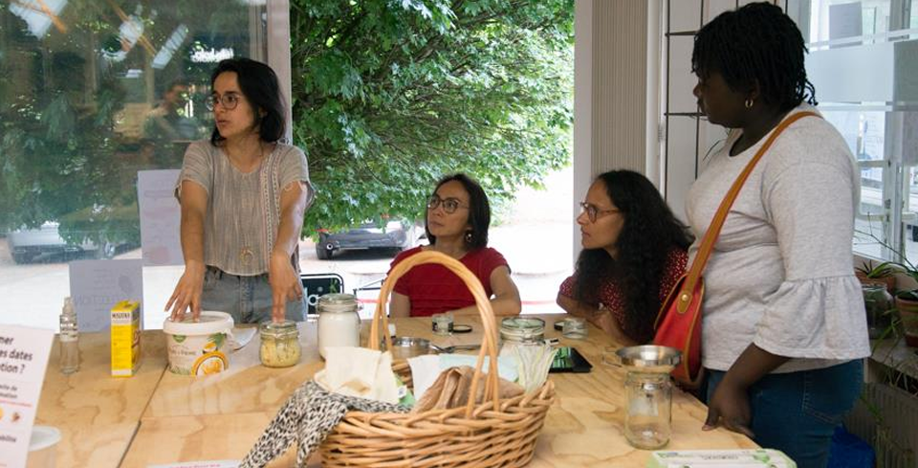
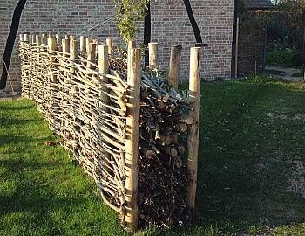
L’offre actuelle de Bruxelles Environnement
Sensibilisation et Information
Réduction des déchets
Compostage
Accompagnement technique
gestion des déchets d’entretien de jardin
Aide aux projets collectifs
l’appel à projets « Inspirons le quartier »

Slide 5
Het huidige aanbod van Leefmilieu Brussel
sensibilisering en voorlichting
Afvalvermindering
Compostering
Technische begeleiding
Het beheer van afval van tuinonderhoud
Hulp voor collectieve projecten
de Projectoproep ‘Vooruit met de wijk’

Slide 6
information
Cible : les locataires
Sujets : Faire connaitre les solutions possibles
L’anti - gaspillage alimentaire (ex: que faire restes de pain, …)
La réduction de déchets (ex: eau du robinet, faire ses produits d’entretien, bibliothèques d’objets, apporter ses contenants, réparation, …)
Le compostage
Modalités :
Stands : fête de quartier, pied d’immeuble, décompte des charges
Animations « 2 heures » : via des acteurs relais – si possible avec des groupes préconstitués
Formation de formateurs sur place vs à Bruxelles Environnement

Slide 7
informatie
Doelgroep: huurders
Onderwerpen: vertellen over de mogelijke oplossingen
anti-voedselverspilling (bv.: wat doen met broodrestjes …)
het beperken van afval (bv.: kraantjeswater, zelf schoonmaakproducten maken, spullenbibs, herbruikbare bakjes of flessen meenemen, spullen herstellen …)
composteren
Modaliteiten: op de Brusselaars afstappen
Stands: wijkfeest, onderaan een appartementsgebouw, afrekening van de lasten
Animatie van 2 uur: via brugpersonen -indien mogelijk met groepen die al vooraf zijn gevormd
Opleiding van opleiders ter plekke vs op Leefmillieu Brussel

Slide 8
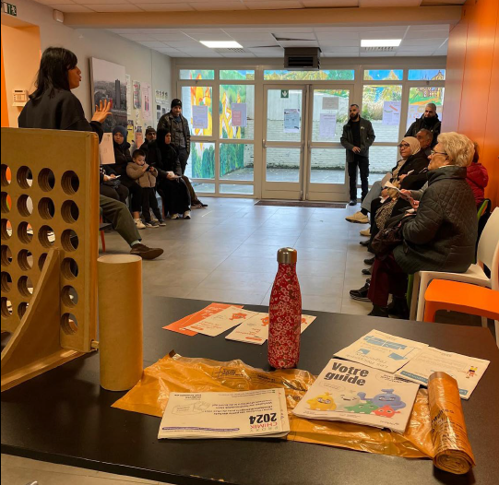
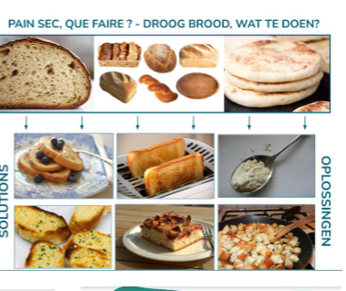
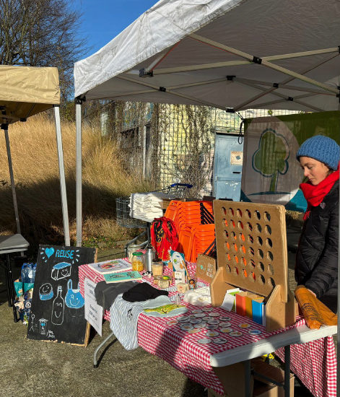
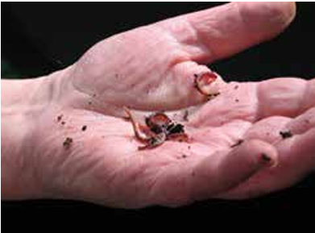
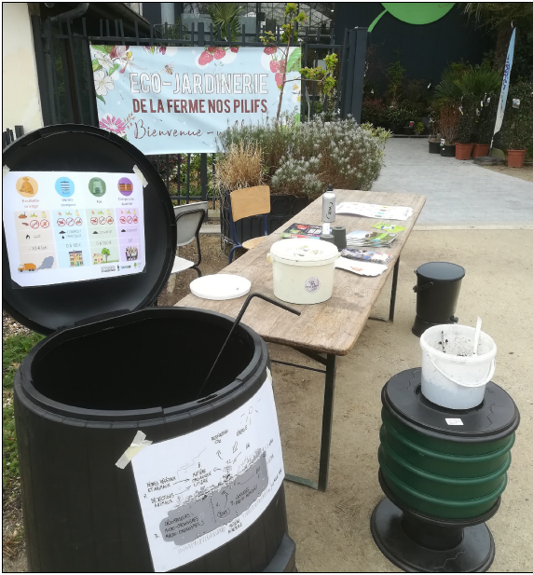
Description et commande : https://environnement.brussels/pro/services-et-demandes/conseils-et-accompagnement/mieux-trier-et-reduire-ses-dechets
Adapté à votre situation
Discussion
Conseils pratiques
Faire faire
Public adulte
Grande souplesse sur les formats et les sujets

Slide 9
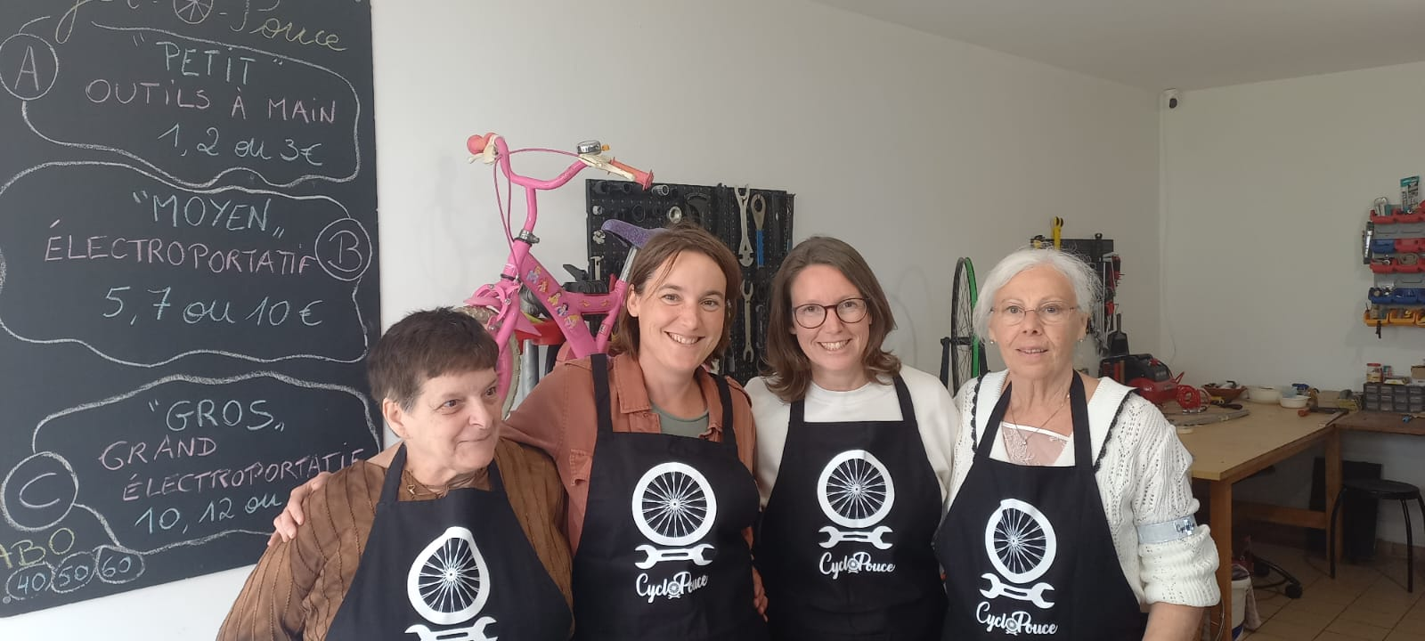
Aide aux projets collectifs
Cible : Collectifs de citoyens
Plusieurs thématiques (nature, Good Food, mobilité, etc.) dont :
Bibliothèque d’objets (Cyclopousse – En bord de Soigne, Fietsbib, …)
Compost de quartier
https://inspironslequartier.brussels/
Apport BE
Soutien financier,
accompagnement,
mise en réseau

Slide 10
Hulp voor collectieve projecten
Doelgroep: burgercollectieven
Meerdere thema’s (natuur, Good Food, mobiliteit ...), onder meer:
spullenbibs (Cyclopousse – En bord de Soigne, Fietsbib …)
wijkcomposteren
https://vooruitmetdewijk.brussels/
Bijdrage LB
financiële steun
begeleiding
networking

Slide 11
gestion des déchets d’entretien de jardin
Pourquoi
Gain financier à la clef dans le cas des communes (Projet Carbone)
Transposable pour les SISPs
A télécharger : Retours d’expérience : mulching, paillage, compostage : https://environnement.brussels/pro/gestion-environnementale/gerer-les-batiments-et-les-sites/valorisation-et-reduction-des-sous-produits-de-la-gestion-ecologique
Le service de Facilitateur pour les déchets des professionnels :
Cible : gestionnaire des SISPs
Conseils
Diagnostic gratuit
➔ recyclepro@environnement.brussels ou +32 2 775 75 93.

Slide 12
« Citizen Waste » : Une recherche-action pour mieux comprendre les performances de tri des déchets des ménages bruxellois
Les résultats antérieurs notamment l’étude sur le tri des déchets alimentaires : https://environnement.brussels/citoyen/nos-actions/projets-et-resultats/citizen-waste-une-recherche-action-pour-mieux-comprendre-les-performances-de-tri-des-dechets-des-menages-bruxellois
L’action actuelle : porte sur les encombrants avec un focus sur les habitats verticaux et logements sociaux

Slide 13
Het beheer van afval van tuinonderhoud
Waarom
Financieel voordeel voor gemeenten (Carbone-project)
Over te brengen voor de OVM’s
Feedback over het beheer ter plaatse van groenafval: mulching, strooisel, composteren: https://environnement.brussels/pro/gestion-environnementale/gerer-les-batiments-et-les-sites/valorisation-et-reduction-des-sous-produits-de-la-gestion-ecologique
De dienst van de facilitator Bedrijfsafval:
Doelgroup : OVM’s
advies
gratis diagnostiek
➔ recyclepro@environnement.brussels of bel naar +32 2 775 75 93.

Slide 14
Infos complémentaires

Slide 15
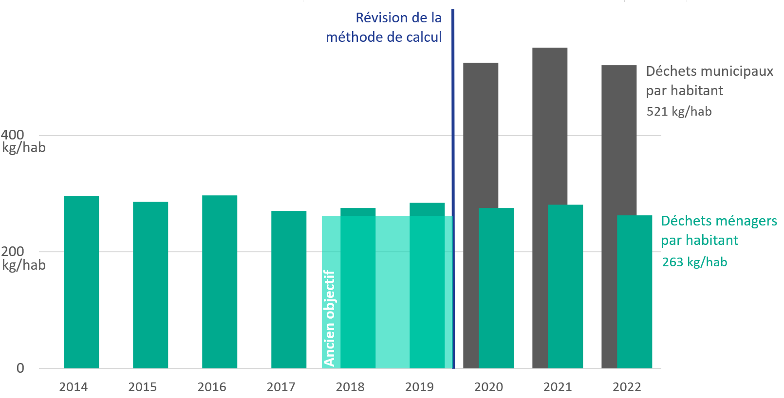
Déchets municipaux & taux de réutilisation et recyclage
Résultats des collectes : https://environnement.brussels/citoyen/outils-et-donnees/etat-des-lieux-de-lenvironnement/dechets-municipaux

Slide 16
Oui, les déchets d’emballages ménagers sont recyclés
En 2018, la Belgique a recyclé 43% des plastiques d’emballages ménagers mis sur le marché (chiffre Fost Plus). Pour le nouveau sac bleu, 6 fractions supplémentaires de plastique seront triées. L’objectif est de progressivement augmenter le taux de recyclage des emballages plastiques jusqu’à recycler 50% plastiques d’emballages ménagers mis sur le marché en 2020 et 65% en 2023. Contrairement aux emballages industriels, tous les emballages ménagers sont recyclés en Europe !
Toutes les explications sur le tri et leur contrôle
Comprendre la gestion des déchets d’emballages et son contrôle (.pdf)
Chiffres plus récents : https://www.ivcie.be/fr/category/telechargements/

Slide 17
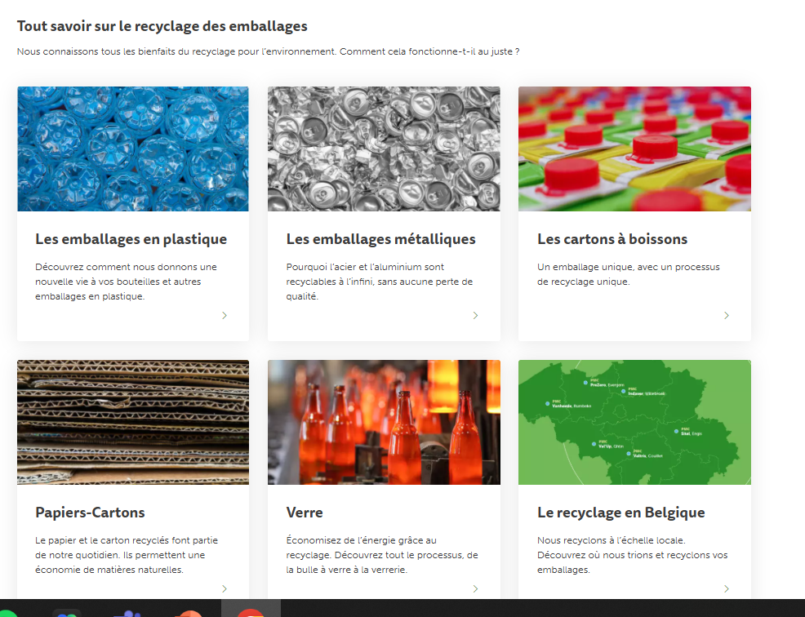
Que deviennent les déchets d’emballage
https://www.fostplus.be/fr/recycler

Slide 18
Contacts
Ariane Godeau : agodeau@environnement.brussels – 02/775.17.87
Cécile Riffont : criffont@environnement.brussels – 02/775.76.84

